Slide 1








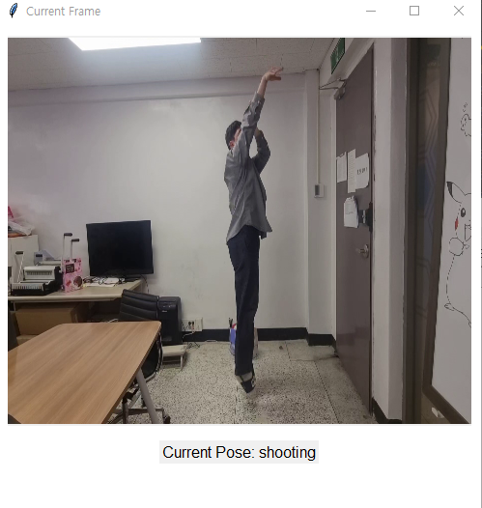
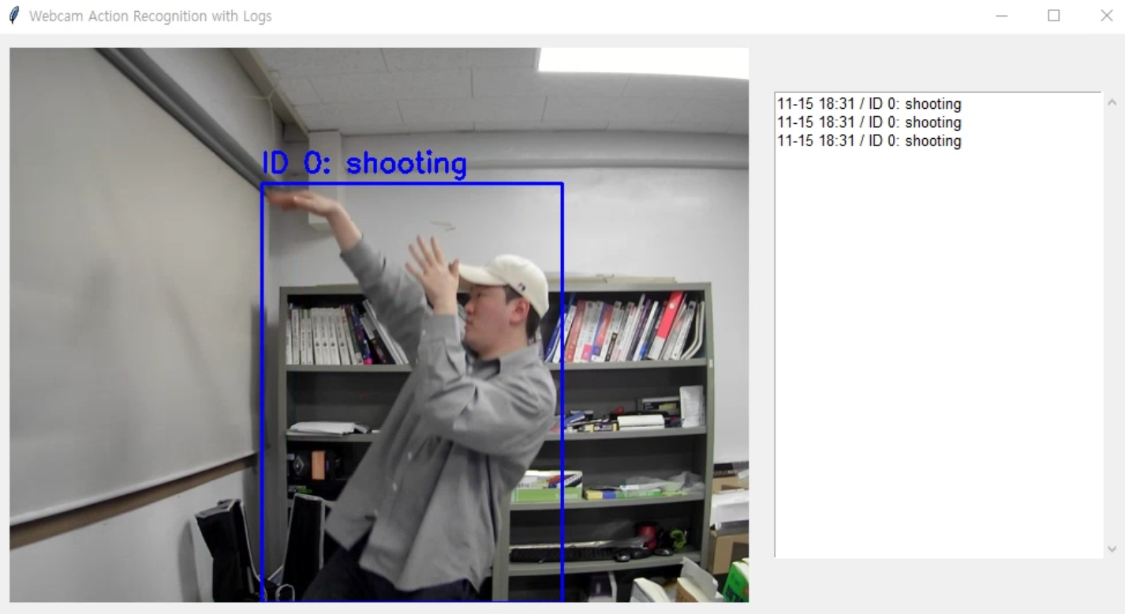
AI
농구경기 행동 분석 모델
: YOLOv8와 LSTM을 이용한 행동 분류 프로그램
고형석
kkhs4988@skuniv.ac.kr
OVERVIEW
본 작품은 스포츠 기록지를 사람이 수작업으로 작성하는 대신, 인공지능을 통해 자동으로 기록할 수 있는 프로그램의 방향성을 제시한다. 이 프로그램은 YOLOv8과 LSTM 모델을 사용하여 경기 내 사람의 관절을 추정하고, 추출된 데이터를 바탕으로 각 행동을 학습시켜 자동 기록을 가능하게 했다.
EXPECTANCY EFFECTS
사람이 직접 기록하지 않고 자동화된 방식으로 기록함으로써 경기 분석의 효율성이 크게 향상됩니다.
실시간 분석에 적합하여 경기 도중에도 빠르게 정보를 제공할 수 있습니다.
특정 스포츠에 국한되지 않고, 다양한 행동을 쉽게 학습하고 적용할 수 있어 다른 스포츠 및 행동 분석에도 활용할 수 있습니다.
SYSTEM ARCHITECTURE & DEVELOPMENT ENVIRONMENT
+ DeepSort
행동 영상
데이터 입력
사람의
joint 예측
각 사람의 고유 ID 생성 후,
Feature vector 생성
학습된 모델에 INPUT
사용자
LSTM 모델 구축
행동 데이터 수집
전처리 작업 후
각 행동의 joint 예측
Feature vector 생성 후
LSTM 모델 학습
분석 영상 저장과
기록 총합 출력
RESULT
프로그램 1: 동영상 데이터 분석
프로그램 2: 실시간 웹캠 분석

